Slide 1

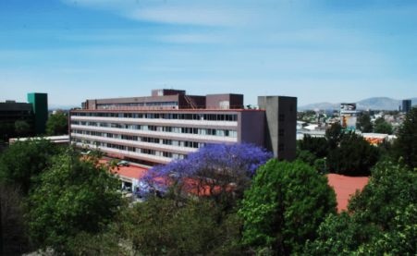
“Repercusiones de la obesidad en la mujer en edad
reproductiva”.
Coordinadora: Dra. Mardia Guadalupe López Alarcón.
“Impacto de la obesidad en la fertilidad
Femenina”
Dr. Víctor Saúl Vital Reyes

Slide 2

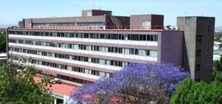
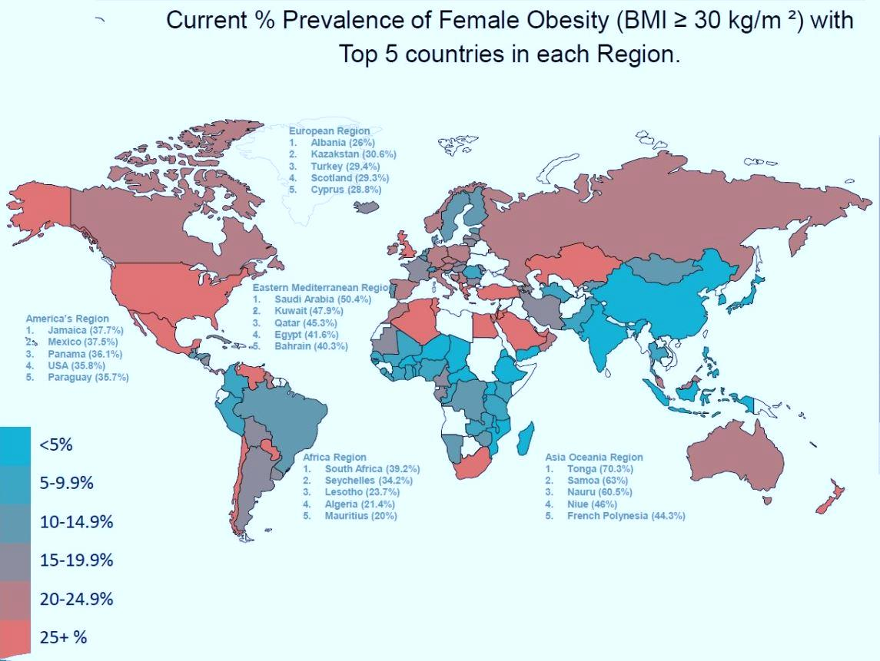
“Impacto de la obesidad en la fertilidad
Femenina”
37.5%

Slide 3
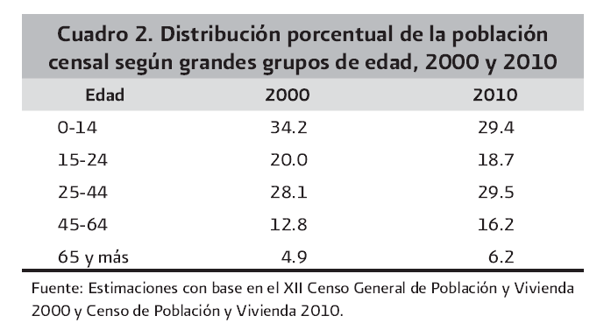
“Impacto de la obesidad en la fertilidad
Femenina”

Slide 4
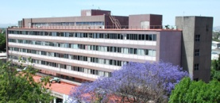

“Impacto de la obesidad en la fertilidad
Femenina”
AÑO | POBLACION TOTAL | MUJERES 15-44 años | MUJERES SIN HIJOS | INFERTILIDAD (15%)
2009 | 107.550 | 26.070 | 8.975 | 1.346
2010 | 108.396 | 26.275 | 9.045 | 1.356
2011 | 109.219 | 26.474 | 9.114 | 1.367
2012 | 110.022 | 26.669 | 9.181 | 1.377
2013 | 110.804 | 26.859 | 9.246 | 1.386
 |  | 9 000, 000 | 3 000,000 | 450,000
* Las cifras son expresadas en millones de habitantes
BIOLOGÍA DE LA REPRODUCCIÓN

Slide 5
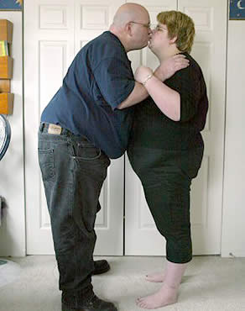
“Impacto de la obesidad en la fertilidad
Femenina”
Pubertad Precoz
Alteraciones menstruales.
Anovulación Crónica.
Síndrome de Ovario
Poliquistico.
Síndrome Metabólico.
Infertilidad.
Aborto.
DMG, Preclampsia.
Cáncer ginecológico

Slide 6
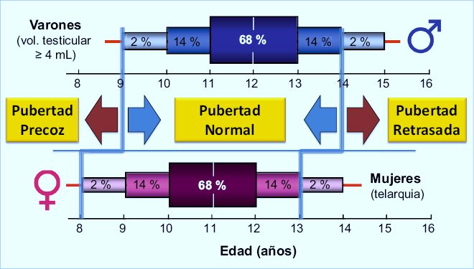
“Impacto de la obesidad en la fertilidad
Femenina”
Factores
Nutricionales
Factores
Genéticos
PUBERTAD
Factores
Hormonales
Factores
Ambientales

Slide 7
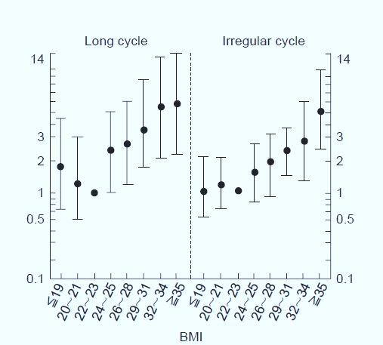
“Impacto de la obesidad en la fertilidad
Femenina”
Rowland, A.S. Influence of medical conditions and lifestyle factors on the menstrual cycle. Epidemiology 2002; 13: 668–674

Slide 8
“Impacto de la obesidad en la fertilidad
Femenina”
BMI
(Kg/m2)
No. de
Pacientes
Tiempo de embarazo/meses
n = 2496 .
0 – 3.4
3.5 – 9.4
> 9.5
Media
< 20
677
56.57
21.86
21.57
8.24
20 - 24.9
1,446
57.68
24.62
17.70
7.36
25 - 29.9
295
58.98
25.08
15.93
8.06
> 30
78
43.59
25.64
30.77
11.13
. Bolumar F. Body mass an delayed concepcion Am J Epidemiol 2000; 151:1072-9.

Slide 9
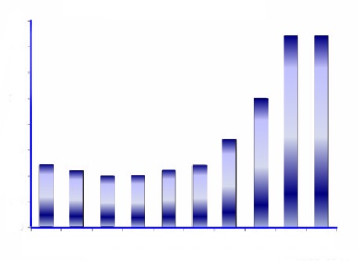
“Impacto de la obesidad en la fertilidad
Femenina”
0 0.5 1.0 1.5 2.0 2.5 3.0 3.5 4.0
RIESGO RELATIVO DE INFERTILIDAD
<16 16-18 18-20 20-22 22-24 24-26 26-28 26-28 28-30 >30
INDICE DE MASA CORPORAL
Rich-Edwards. Adolescent Body Mass Index and Infertility Am J Obst Gynecol. 1994. 171(1):171-177.

Slide 10
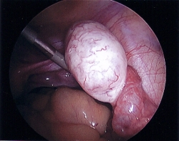
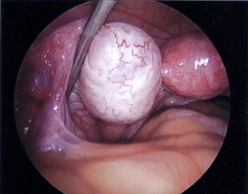
“Impacto de la obesidad en la fertilidad
Femenina”
Síndrome de Ovario Poliquístico.
~ 7 % población general.
Anovulación-Infertilidad 30%.
Disfunción Hipotálamo-Hipofisaria 70%.
70% alteraciones menstruales.
50% resistencia a insulina.
25% acné.
~ 50% obesidad.
Sirmans SM, Pate KA. Epidemiology, diagnosis, and management of polycystic ovary syndrome. Clin Epidemiol. 2013;6:1-13.

Slide 11
“Impacto de la obesidad en la fertilidad
Femenina”
Características Antropométricas en Pacientes con SOP
Morfología Ultrasonografica.
Antropometría | SOP con OP (n=51) | SOP sin OP (n=31) | Controles (n=21)
IMC (Kg/m² ) | 31.6±4.4 ª^{, b} | 29.5±4.1 ª^{, c} | 26.4±4.1 ^{b, c}
Perímetro de la cintura (cm) | 94.3±9.5 ª | 91.5±10.7 ^{b} | 83.0±11.5 ª^{, b}
Perímetro de la cadera (cm) | 109.7±9.5 ª^{, b} | 104.4±8.8 ª^{, c} | 99.2±9.4^{b, c}
Indice cintura/ cadera | 0.86±0.06 | 0.88±0.07 | 0.83±0.05
Tena G, Moran C, Romero R, Moran S. Ovarian morphology and endocrine function in polycystic ovary syndrome. Arch Gynecol Obstet. 2011;284(6):1443-8.

Slide 12
“Impacto de la obesidad en la fertilidad
Femenina”
Andrógenos Séricos en Pacientes con SOP
Acorde a IMC.
Andrógeno | SOP con OP (n=51) | SOP sin OP (n=31) | Controles (n=21)
Testosterona total (ng/dL) | 52.4 (7.4-135.4) ª^{, b} | 35.8 (11.4-195.4) ª^{, c} | 13.6 (0.1-46.9) ^{b, c}
Testosterona libre (pg/mL) | 2.3 (0.6-15.1) ª^{, b} | 1.4 (0.5-7.8) ^{a, c} | 0.8 (0.3-2.2) ^{b, c}
Androstendiona (ng/mL) | 3.8 (1.0-7.4) | 3.5 (1.2-5.8) | 3.2 (1.4-6.1)
Dehidroepiandrosterona (ng/mL) | 12.2 (2.2-35.6) | 9.4 (3.0-25.3) | 10.1 (5.8-20.1)
Dehidroepiandrosterona Sulfato (μg/mL) | 1.6 (0.5-4.2) | 1.3 (0.1-3.5) | 1.3 (0.4-4.4)
Tena G, Moran C, Romero R, Moran S. Ovarian morphology and endocrine function in polycystic ovary syndrome. Arch Gynecol Obstet. 2011;284(6):1443-8.

Slide 13
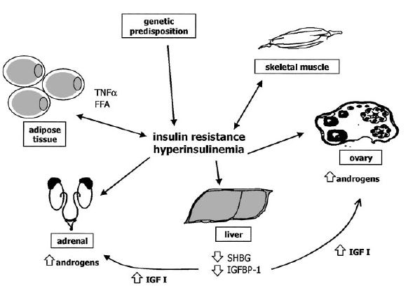

“Impacto de la obesidad en la fertilidad
Femenina”

Slide 14
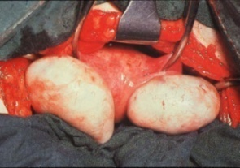
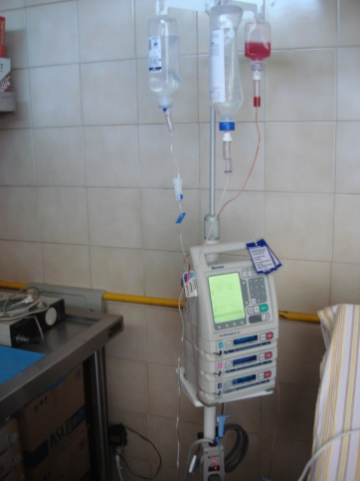
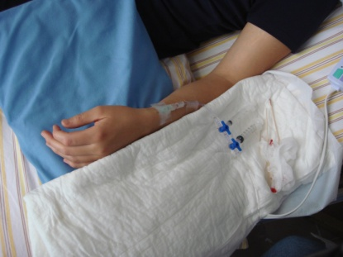
“Impacto de la obesidad en la fertilidad
Femenina”
 | SOP n=20
Edad (años) | 30.0 ± 4.8
Peso (kg) | 68.2 ± 9.9
Índice de masa corporal (IMC) (kg/m²) | 27.8 ± 3.1
% de grasa corporal total (DEXA) | 40.8 ± 5.9
Relación A/G (DEXA) | 1.1 ± 0.1
Glucosa en ayuno (mg/dl) | 92.5 ± 10.8
Insulina en ayuno (mU/l) | 21.9 ± 11.2
Índice de HOMA | 5.1 ± 2.8
Glucosa 2 horas postcarga (mg/dl) | 138.4 ± 11.2
Insulina 2 horas postcarga (mU/l) | 150.3 ± 65.1
Índice Matsuda-DeFronzo | 1.8 ± 1.0
Valor M_{CLAMP-HE} (mg/kg*min) | 4.3 ± 1.3
Relación M/I_{CLAMP-HE} (mg/kg*min) | 3.8 ± 1.4
Alteraciones Metabólicas | SOP
RI CLAMP-HE (M/I < 6mg/Kg*min) | 95.2%
RI HOMA (> 3.6) | 61.9%
Intolerancia a la glucosa de ayuno (> 100mg/dl) | 28.6%
Intolerancia a la glucosa postcarga (140-199mg/dl) | 47.6%
Vital-Reyes VS. Ginecol Obstet Mex.2014;82:785-790.
 | SOP (N = 21) | Control (N = 16)
RI por CLAMP-HE (M/I < 6mg/Kg*min) | 95.2% | 43.8%
RI por índice de HOMA (> 3.6) | 61.9% | 43.8%
Intolerancia a la glucosa de ayuno (> 100mg/dl) | 28.6% | 18.8%
Intolerancia a la glucosa postcarga (140-199mg/dl) | 47.6% | 6.3%

Slide 15

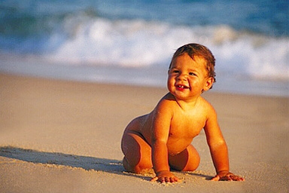
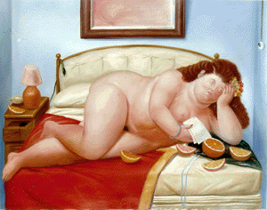
“Impacto de la obesidad en la fertilidad
Femenina”
Se debe de promover la fertilidad en pacientes con obesidad ???

Slide 16
“Impacto de la obesidad en la fertilidad
Femenina”

Slide 17

“Impacto de la obesidad en la fertilidad
Femenina”
El derecho a la reproducción
El derecho a la salud

Slide 18
“Impacto de la obesidad en la fertilidad
Femenina”
¿Se deben excluir pacientes obesas?
NO
¿Se deben tratar pacientes obesas?
Idealmente no

Slide 19

“Impacto de la obesidad en la fertilidad
Femenina”
Clínicas pre-concepcionales.
Dieta, baja en grasas y alta en fibra.
IMC 20-25.
Ejercicio.
Evitar tabaquismo.
Sexo seguro.
Moderar ingesta de alcohol.
Reducir estrés.
Programas de Detección Temprana

Slide 20
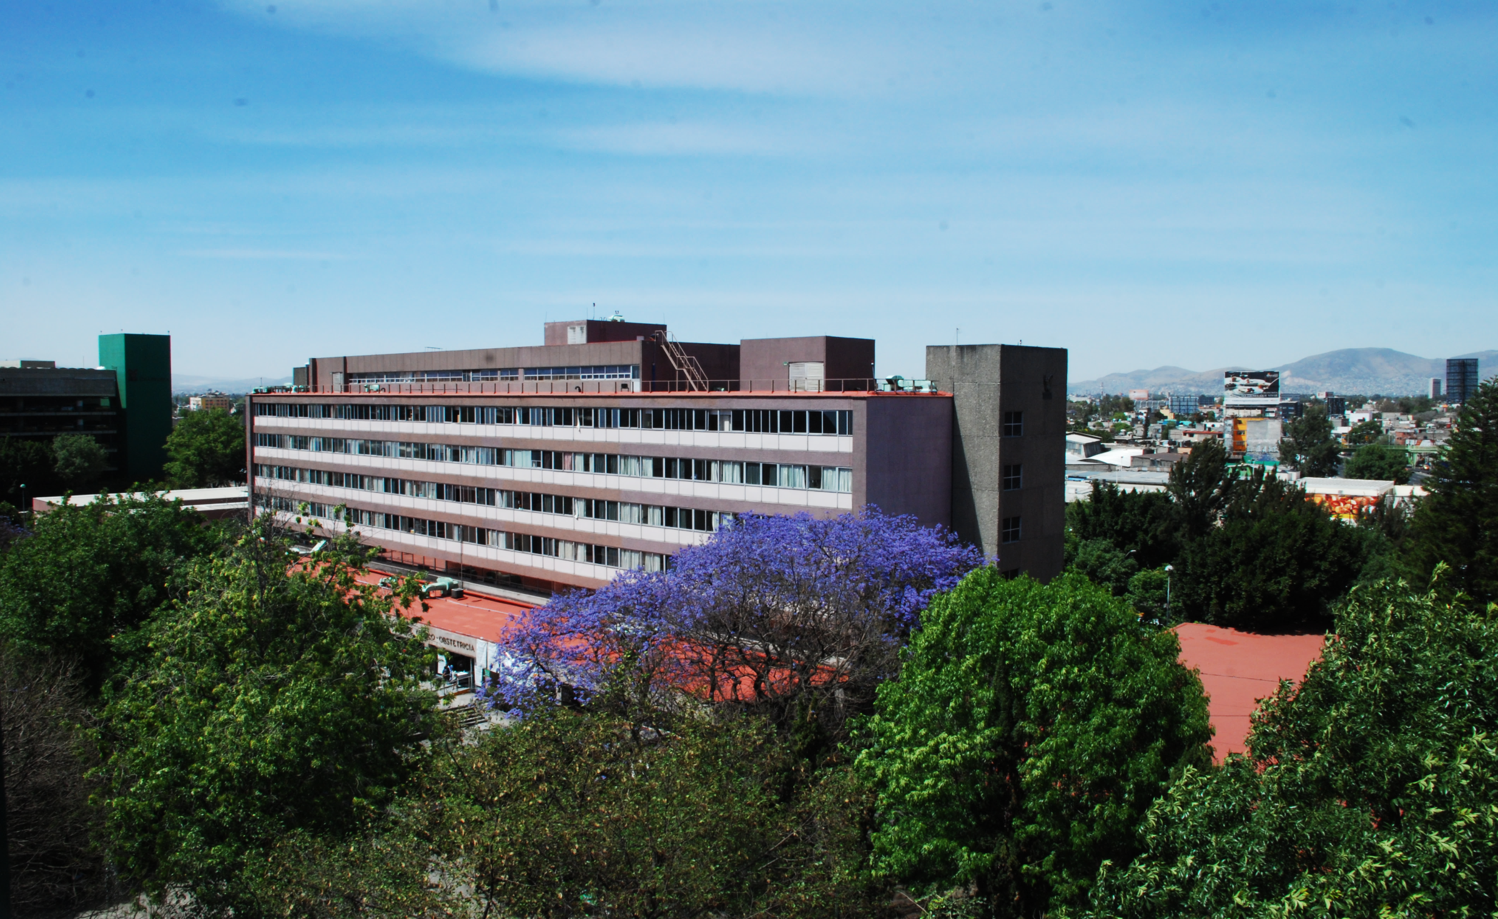

GRACIAS !!!

